Slide 1

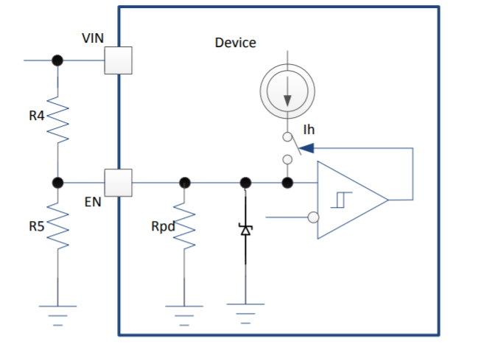
DC24V
R4= 510kOhm

